Slide 1

UML 建模工具
ProcessOn
-UML TOOLS :ProcessOn-
报告小组：PRD2018-G12
小组成员：刘祺，陈铭阳，蓝舒雯，赵唯皓，赵佳锋

Slide 2
目录
Contents
PART 01
常用 UML 建模工具
PART 02
ProcessOn 简介
PART 03
ProcessOn 界面
PART 04
ProcessOn 特点
PART 05
ProcessOn 使用
PART 06
总结
PART 07
绩效评价
PART 08
参考文献

Slide 3
Part 01
常用 UML 建模工具
UML TOOLS

Slide 4
点此添加标题
常用 UML 建模工具
随着 UML 的提出和发展，建模工具也越来越多。每一个软件开发者都希望找到适合自己的、拥有自己所需要的功能并且尽可能简单的建模工具。
接下来我们将会介绍一下目前常用的一些UML 建模工具。

Slide 5

常用 UML 建模工具
1
Rational Rose
Rational Rose 是 Rational 公司出品的一种面向对象的统一建模语言的可视化建模工具。用于可视化建模和公司级水平软件应用的组件构造。
Rose 是直接从 UML 发展而诞生的设计工具，它的出现就是为了对 UML 建模的支持。

Slide 6
常用 UML 建模工具
1
Rational Rose
Rational Rose 是 Rational 公司出品的一种面向对象的统一建模语言的可视化建模工具。用于可视化建模和公司级水平软件应用的组件构造。
Rose 是直接从 UML 发展而诞生的设计工具，它的出现就是为了对 UML 建模的支持。
Rose 现在已经退出市场，不过仍有一些公司在使用。IBM 推出了 Rational Software Architect 来替代 Rational Rose。

Slide 7
常用 UML 建模工具
1
Rational Rose
Rational Rose 有两个最受欢迎的特征：反复式发展和来回旅程工程 的能力。
Rational Rose允许设计师利用反复发展（有时也叫进化式发展），因为在各个进程中新的应用能够被创建，通过把一个反复的输出变成下一个反复的输入。
然后,当开发者开始理解组件之间是如何相互作用和在设计中进行调整时,Rational Rose能够通过回溯和更新模型的其余部分来保证代码的一致性，从而展现出被称为"来回旅程工程"的能力，Rational Rose是可扩展的，可以使用可下载附加项和第三方应用软件，它支持COM/DCOM (ActiveX)，JavaBeans 和 Corba组件标准.

Slide 8

常用 UML 建模工具
2
Microsoft Office Visio
Microsoft Office Visio 是一款微软公司开发的软件，是一款便于IT和商务专业人员就复杂信息、系统和流程进行可视化处理、分析和交流的软件。使用具有专业外观的 Office Visio 图表，可以促进对系统和流程的了解，深入了解复杂信息并利用这些知识做出更好的业务决策。

Slide 9

常用 UML 建模工具
3
PowerDesigner
Power Designer 是Sybase公司的CASE工具集，使用它可以方便地对管理信息系统进行分析设计，他几乎包括了数据库模型设计的全过程。它可以与许多流行的软件，如PowerBuilder、Delphi、VB 等开发工具相配合使开发时间缩短和使系统设计更优化。

Slide 10

常用 UML 建模工具
4
StarUML
StarUML(简称SU)，是一款开放源代码的 UML 开发工具，是由韩国公司主导开发出来的产品，可以直接到 StarUML 网站下载。
StarUML 是一种创建 UML 类图，生成类图和其他类型的统一建模语言图表的工具。StarUML有发展快、灵活、可扩展性强等特点，并且该软件完全免费。

Slide 11

常用 UML 建模工具
5
ProcessOn
ProcessOn 是一款专业在线作图工具和分享社区。它支持流程图、思维导图、原型图、网络拓扑图和UML等多种类型的绘制。除了工具属性外，ProcessOn 也是一个分享社区，用户将自己有价值的知识绘制成图后发布到ProcessOn平台，与相关行业大V在站内进行交流。

Slide 12
常用 UML 建模工具
Q1
请问以上介绍的几种 UML 建模工具中，哪一种是完全免费的？

Slide 13
常用 UML 建模工具
A1
StarUML。

Slide 14
Part 02
ProcessOn 介绍
INTRODUCTION

Slide 15

ProcessOn 介绍
ProcessOn 是一个面向垂直专业领域的作图工具和社交网络，成立于2011年6月并于2012年启动。ProcessOn 将全球的专家顾问、咨询机构、BPM厂商、IT解决方案厂商和广泛的企业用户紧密的连接在一起，提供基于云服务的免费流程梳理、创作协作工具，与同事和客户协同设计，实时创建和编辑文件，并可以实现更改的及时合并与同步，这意味着跨部门的流程梳理、优化和确认可以即刻完成。
ProcessOn 专注于为作图人员提供价值，利用互联网和社交技术颠覆了人们梳理流程的方法习惯，继而使商业用户获得比传统模式更高的效率和回报，改善人们对流程图的创作过程。

Slide 16
ProcessOn 介绍
ProcessOn的使用非常简单，用户只需通过注册便可获得这一永久免费的服务，通过关注感兴趣的流程标签、专家和公司动态获取社交流信息。ProcessOn被设计的足够简洁和高效，没有打扰用户的广告信息，那些贡献高质量流程知识的顾问专家或商业公司会被推荐给访问者，那些能够提供卓越BPM系统解决方案的工具厂商也被连接到ProcessOn提供延伸服务，这些专业知识和工具服务正是每个流程化组织所需的。

Slide 17
ProcessOn 介绍
Q2
请问 ProcessOn 是在哪一年成立的？

Slide 18
ProcessOn 介绍
A2
2011年。

Slide 19
Part 03
ProcessOn 界面
INTERFACE

Slide 20
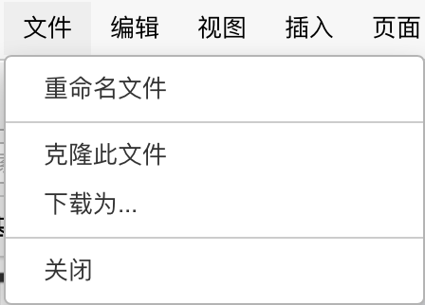
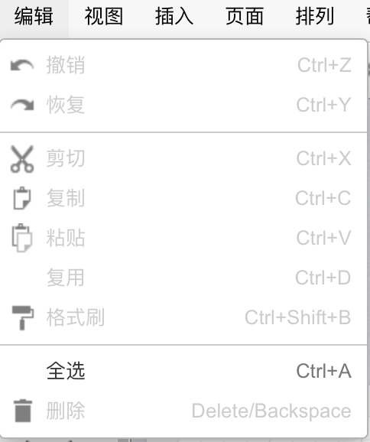
ProcessOn 界面
菜单栏
菜单栏整体
菜单栏-文件
菜单栏-编辑

Slide 21
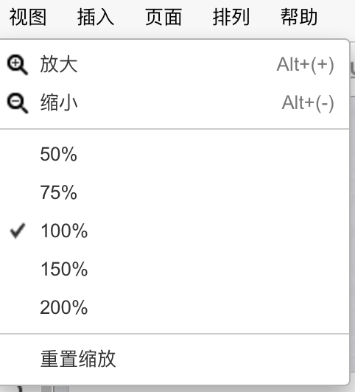
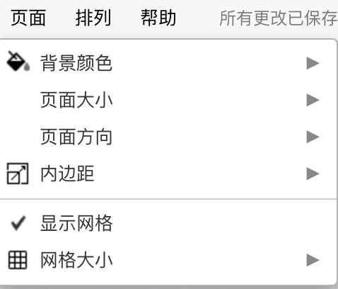
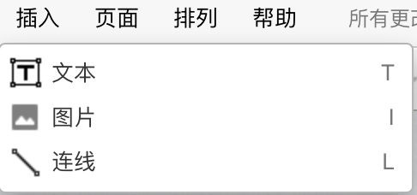
ProcessOn 界面
菜单栏
菜单栏-视图
菜单栏-页面
菜单栏-插入

Slide 22
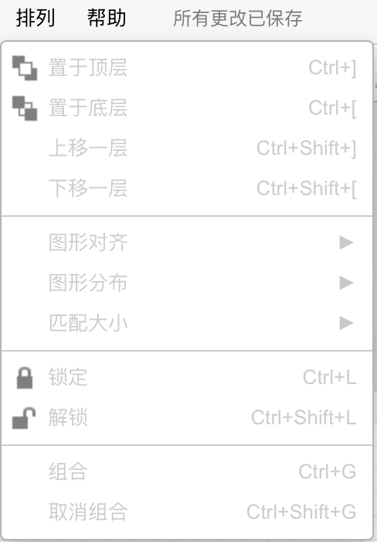

ProcessOn 界面
菜单栏
菜单栏-排列
菜单栏-帮助

Slide 23
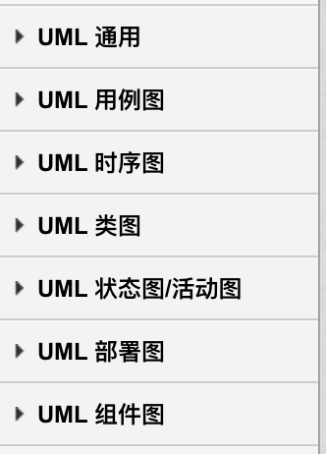
ProcessOn 界面
组件栏

Slide 24
Part 04
ProcessOn 特点
FEATURES

Slide 25
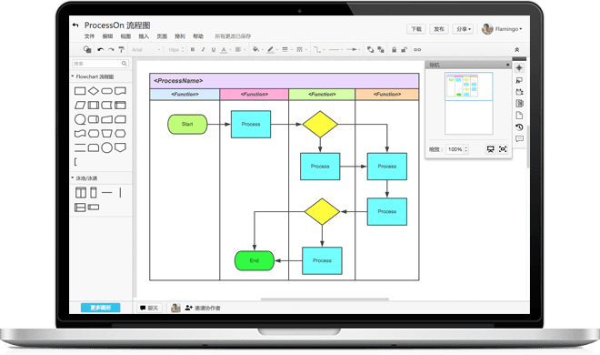
ProcessOn 特点
1
使用方便
ProcessOn 是一个在线作图工具的聚合平台，它可以在线进行UML建模。
与其他的 UML 建模工具不同，使用时不需要进行下载安装，并且对操作的平台也没有特殊的要求，只需要一个浏览器就可以随时随地的发挥创意，规划工作。

Slide 26
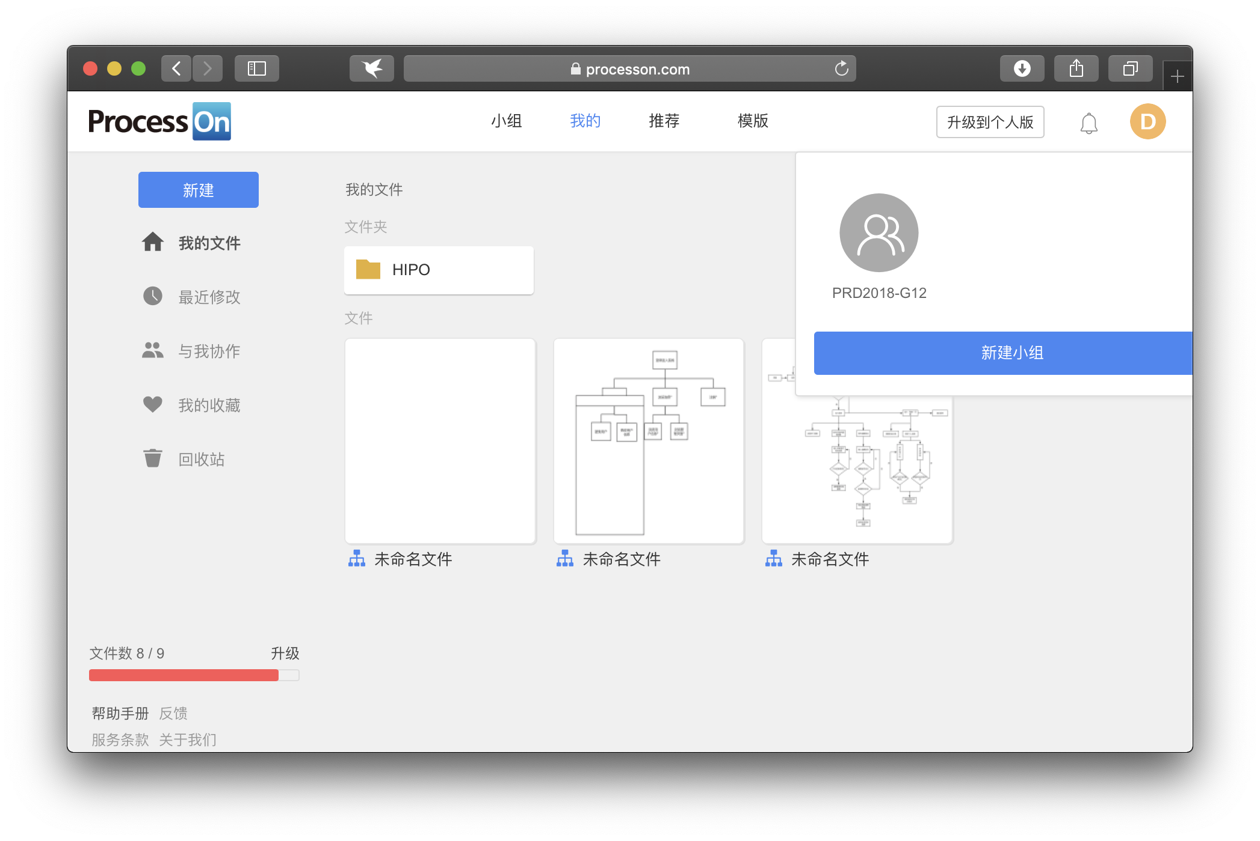
ProcessOn 特点
2
支持团队协作
在 ProcessOn 中可以创建自己的小组。在进行画图时，可以将自己的作品分享给小组成员或者好友，大家可以一起进行讨论，并且对作品进行编辑、阅读和评论。这样一来大大提升了团队开发的效率。

Slide 27
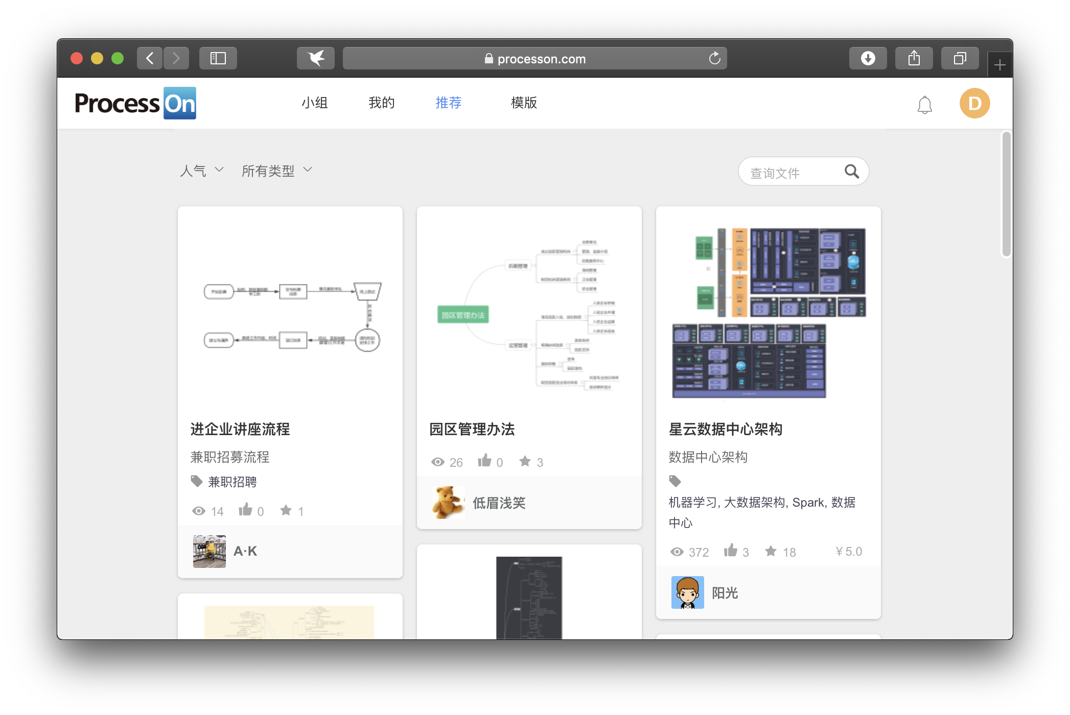
ProcessOn 特点
3
分享社区
ProcessOn 建立在并行计算和分布式存储架构之上，这使得它能够为全球的专家顾问、商业组织提供一个共享的流程知识仓库，将结构化的流程最佳实践分享给亿万互联网企业用户。在 ProcessOn 上你可以发布自己绘制的作品，同时也可以浏览和借鉴他人发布的作品。

Slide 28
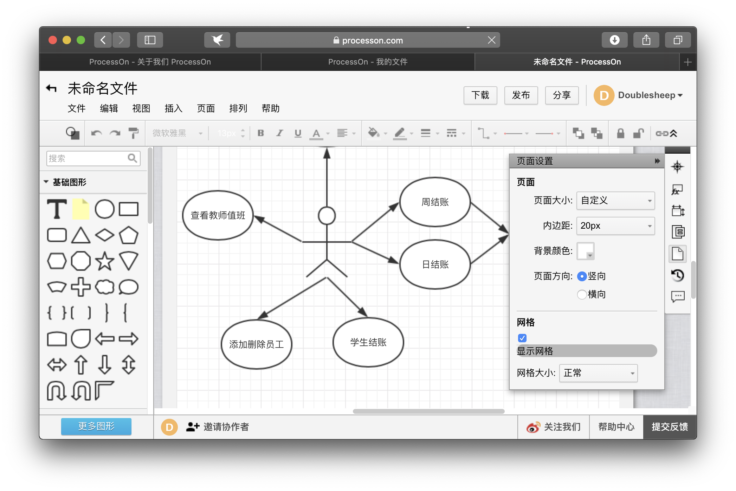
ProcessOn 特点
4
操作简单
ProcessOn 的操作逻辑相较于其他的 UML 建模工具要更加简单。绘制的操作以点按和拖拽为主，比较符合用户的使用直觉。

Slide 29
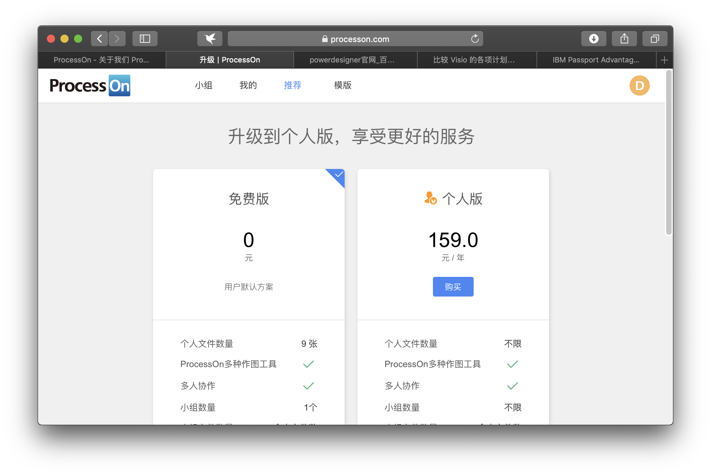
ProcessOn 特点
5
价格实惠
ProcessOn 有免费版和个人版两种版本。其中免费版限制个人文件数量为9张、小组数量为1个，并且限制用户无法使用一些高级功能和新的绘图工具。个人版收费为159元/年，相较于其他的 UML 建模工具也更加实惠。

Slide 30
ProcessOn 特点
Q3
请说出ProcessOn的其中两个特点。

Slide 31
ProcessOn 特点
A3
使用方便、支持团队协作、分享社区、操作简单、价格实惠

Slide 32
Part 05
ProcessOn 使用
USE

Slide 33

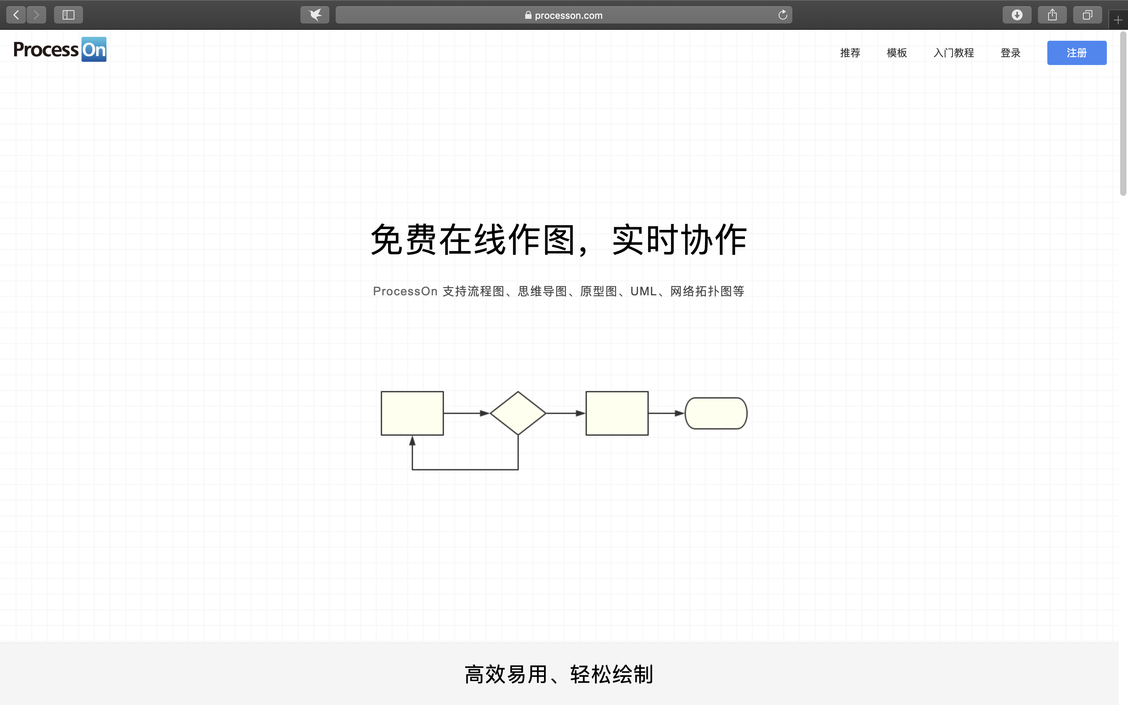
ProcessOn 使用
1
打开浏览器，输入网址 https://www.processon.com，进入ProcessOn。点击界面上方的「登录」按钮。

Slide 34
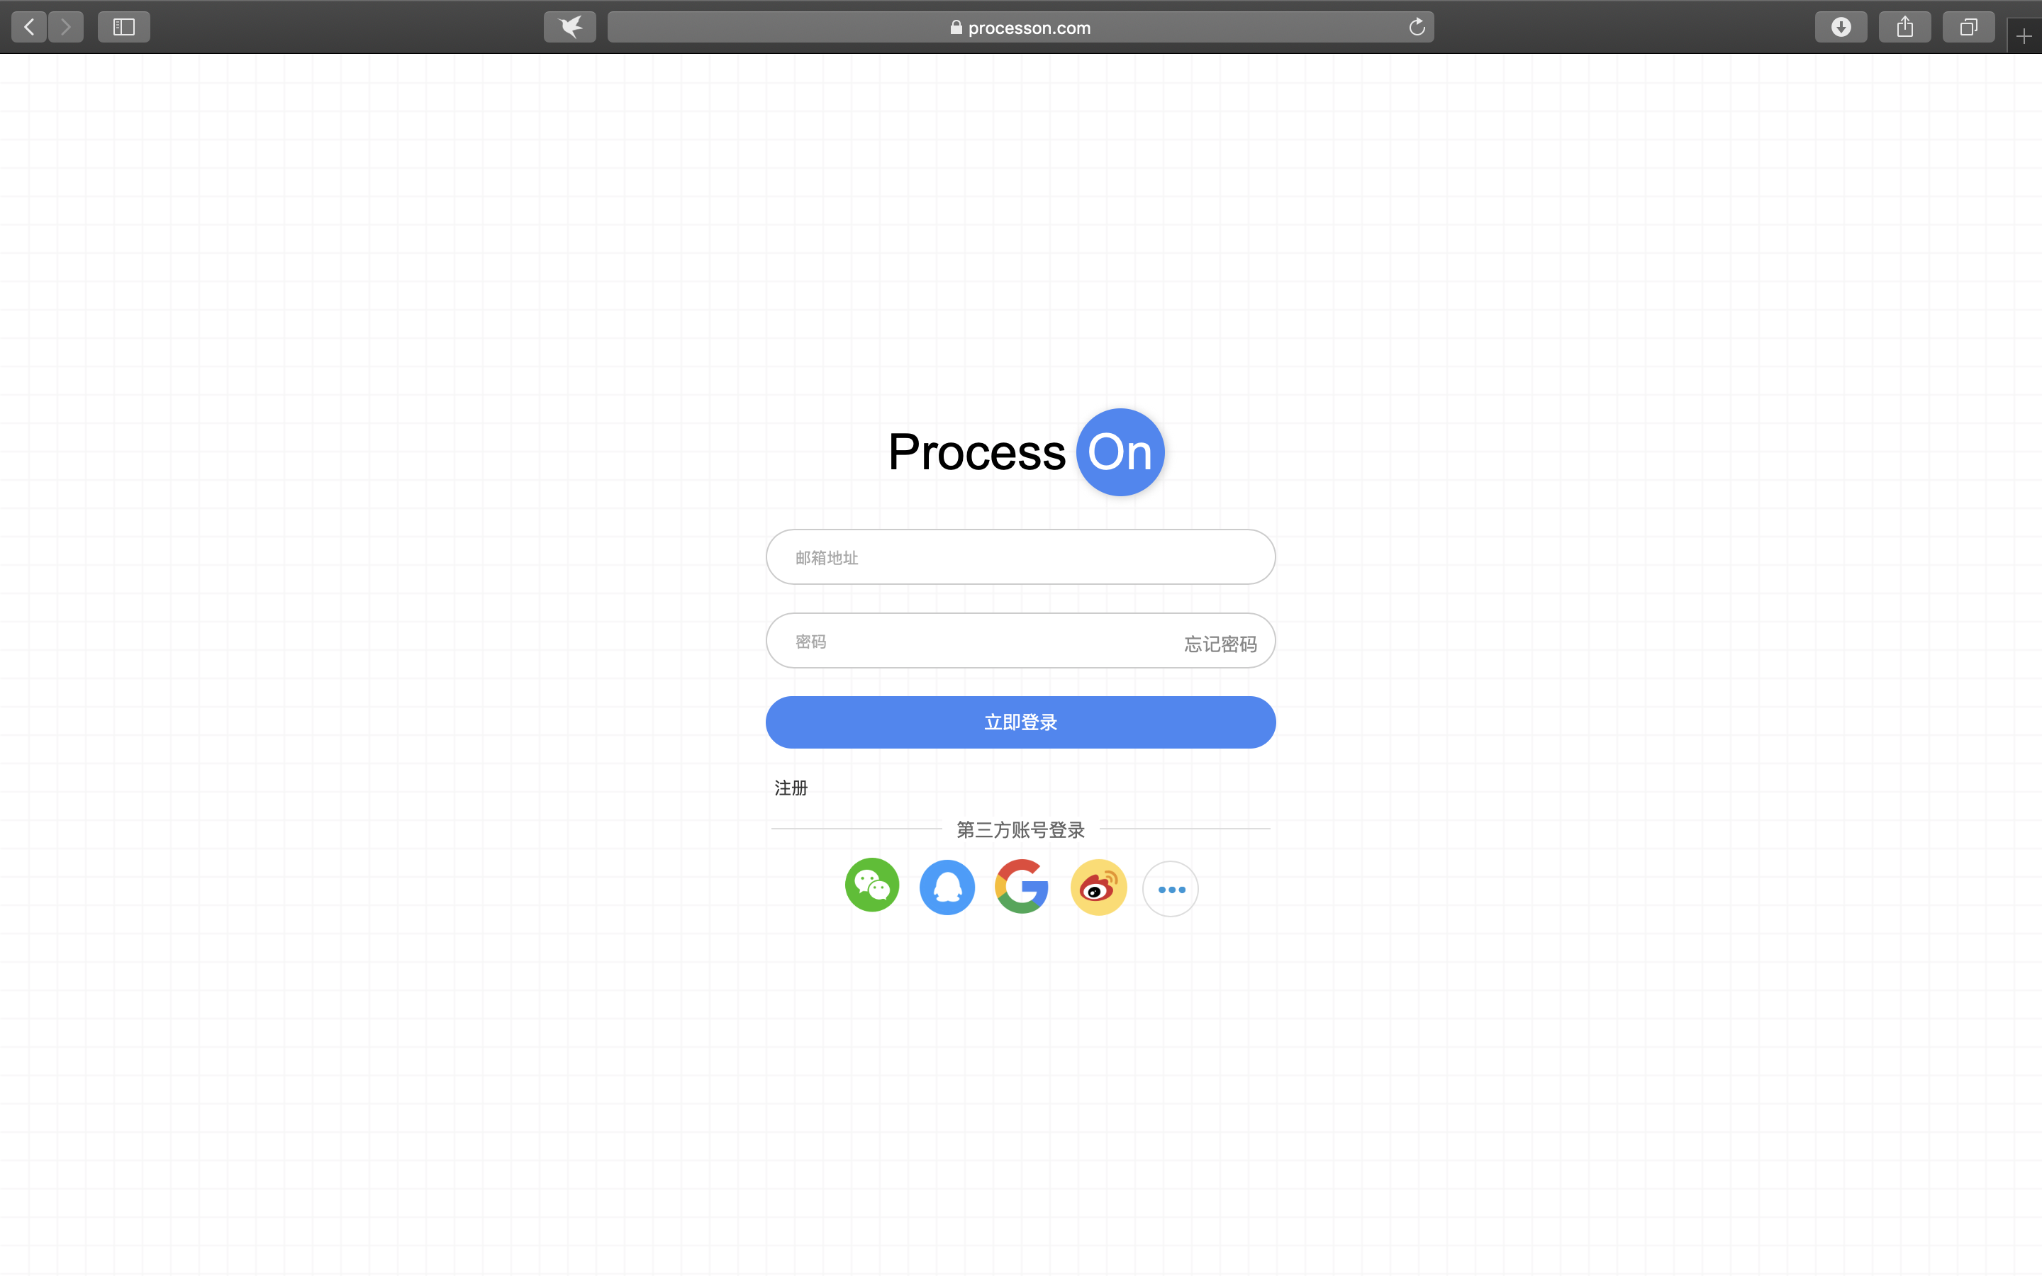
ProcessOn 使用
2
输入注册的 ProcessOn 账号和密码，进行登录。

Slide 35
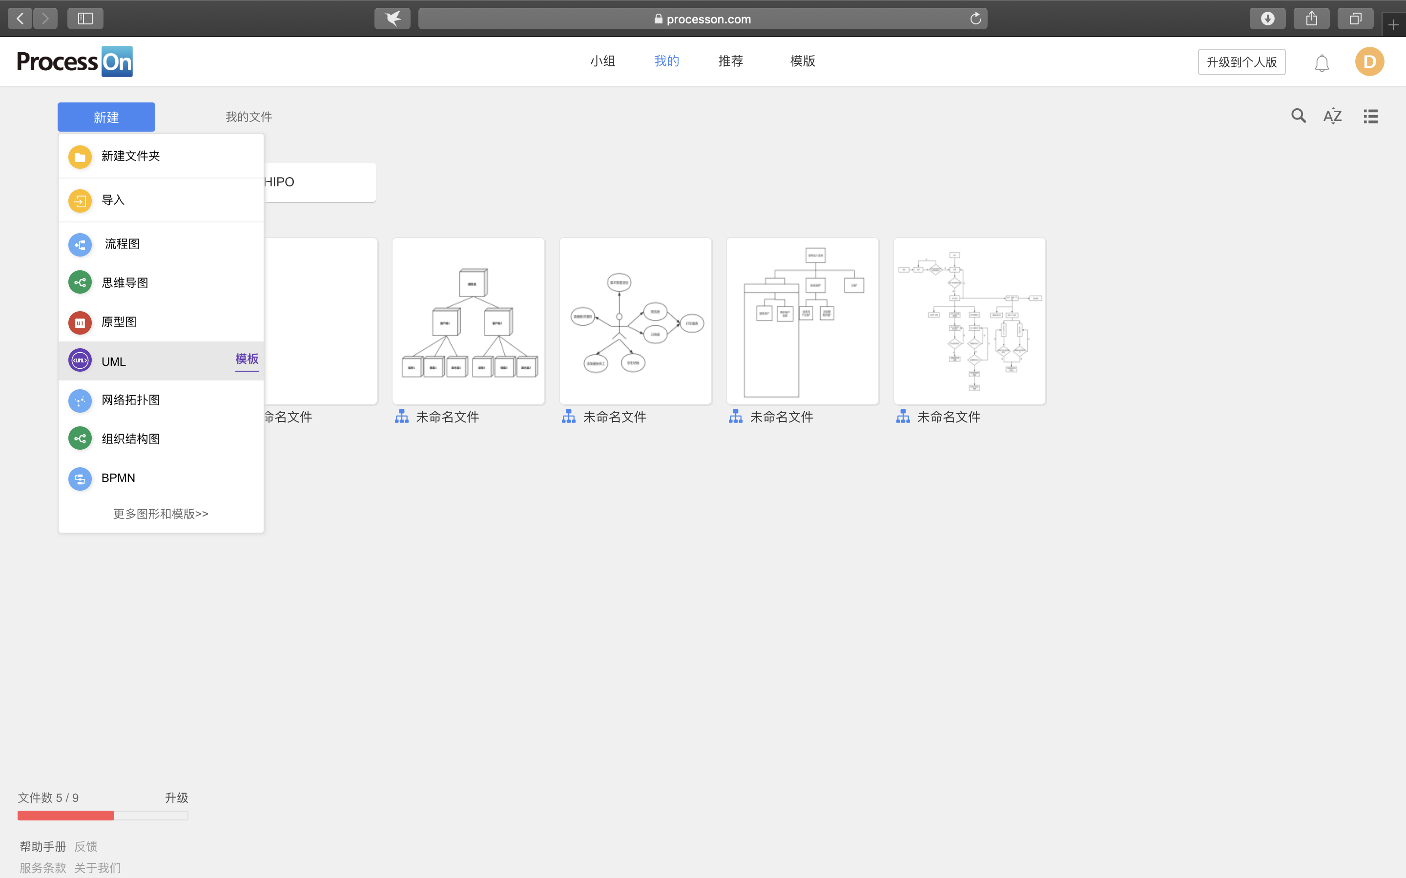
ProcessOn 使用
3
点击界面左侧的「新建」按钮，并在下拉菜单中选择「UML」进行 UML 建模。

Slide 36
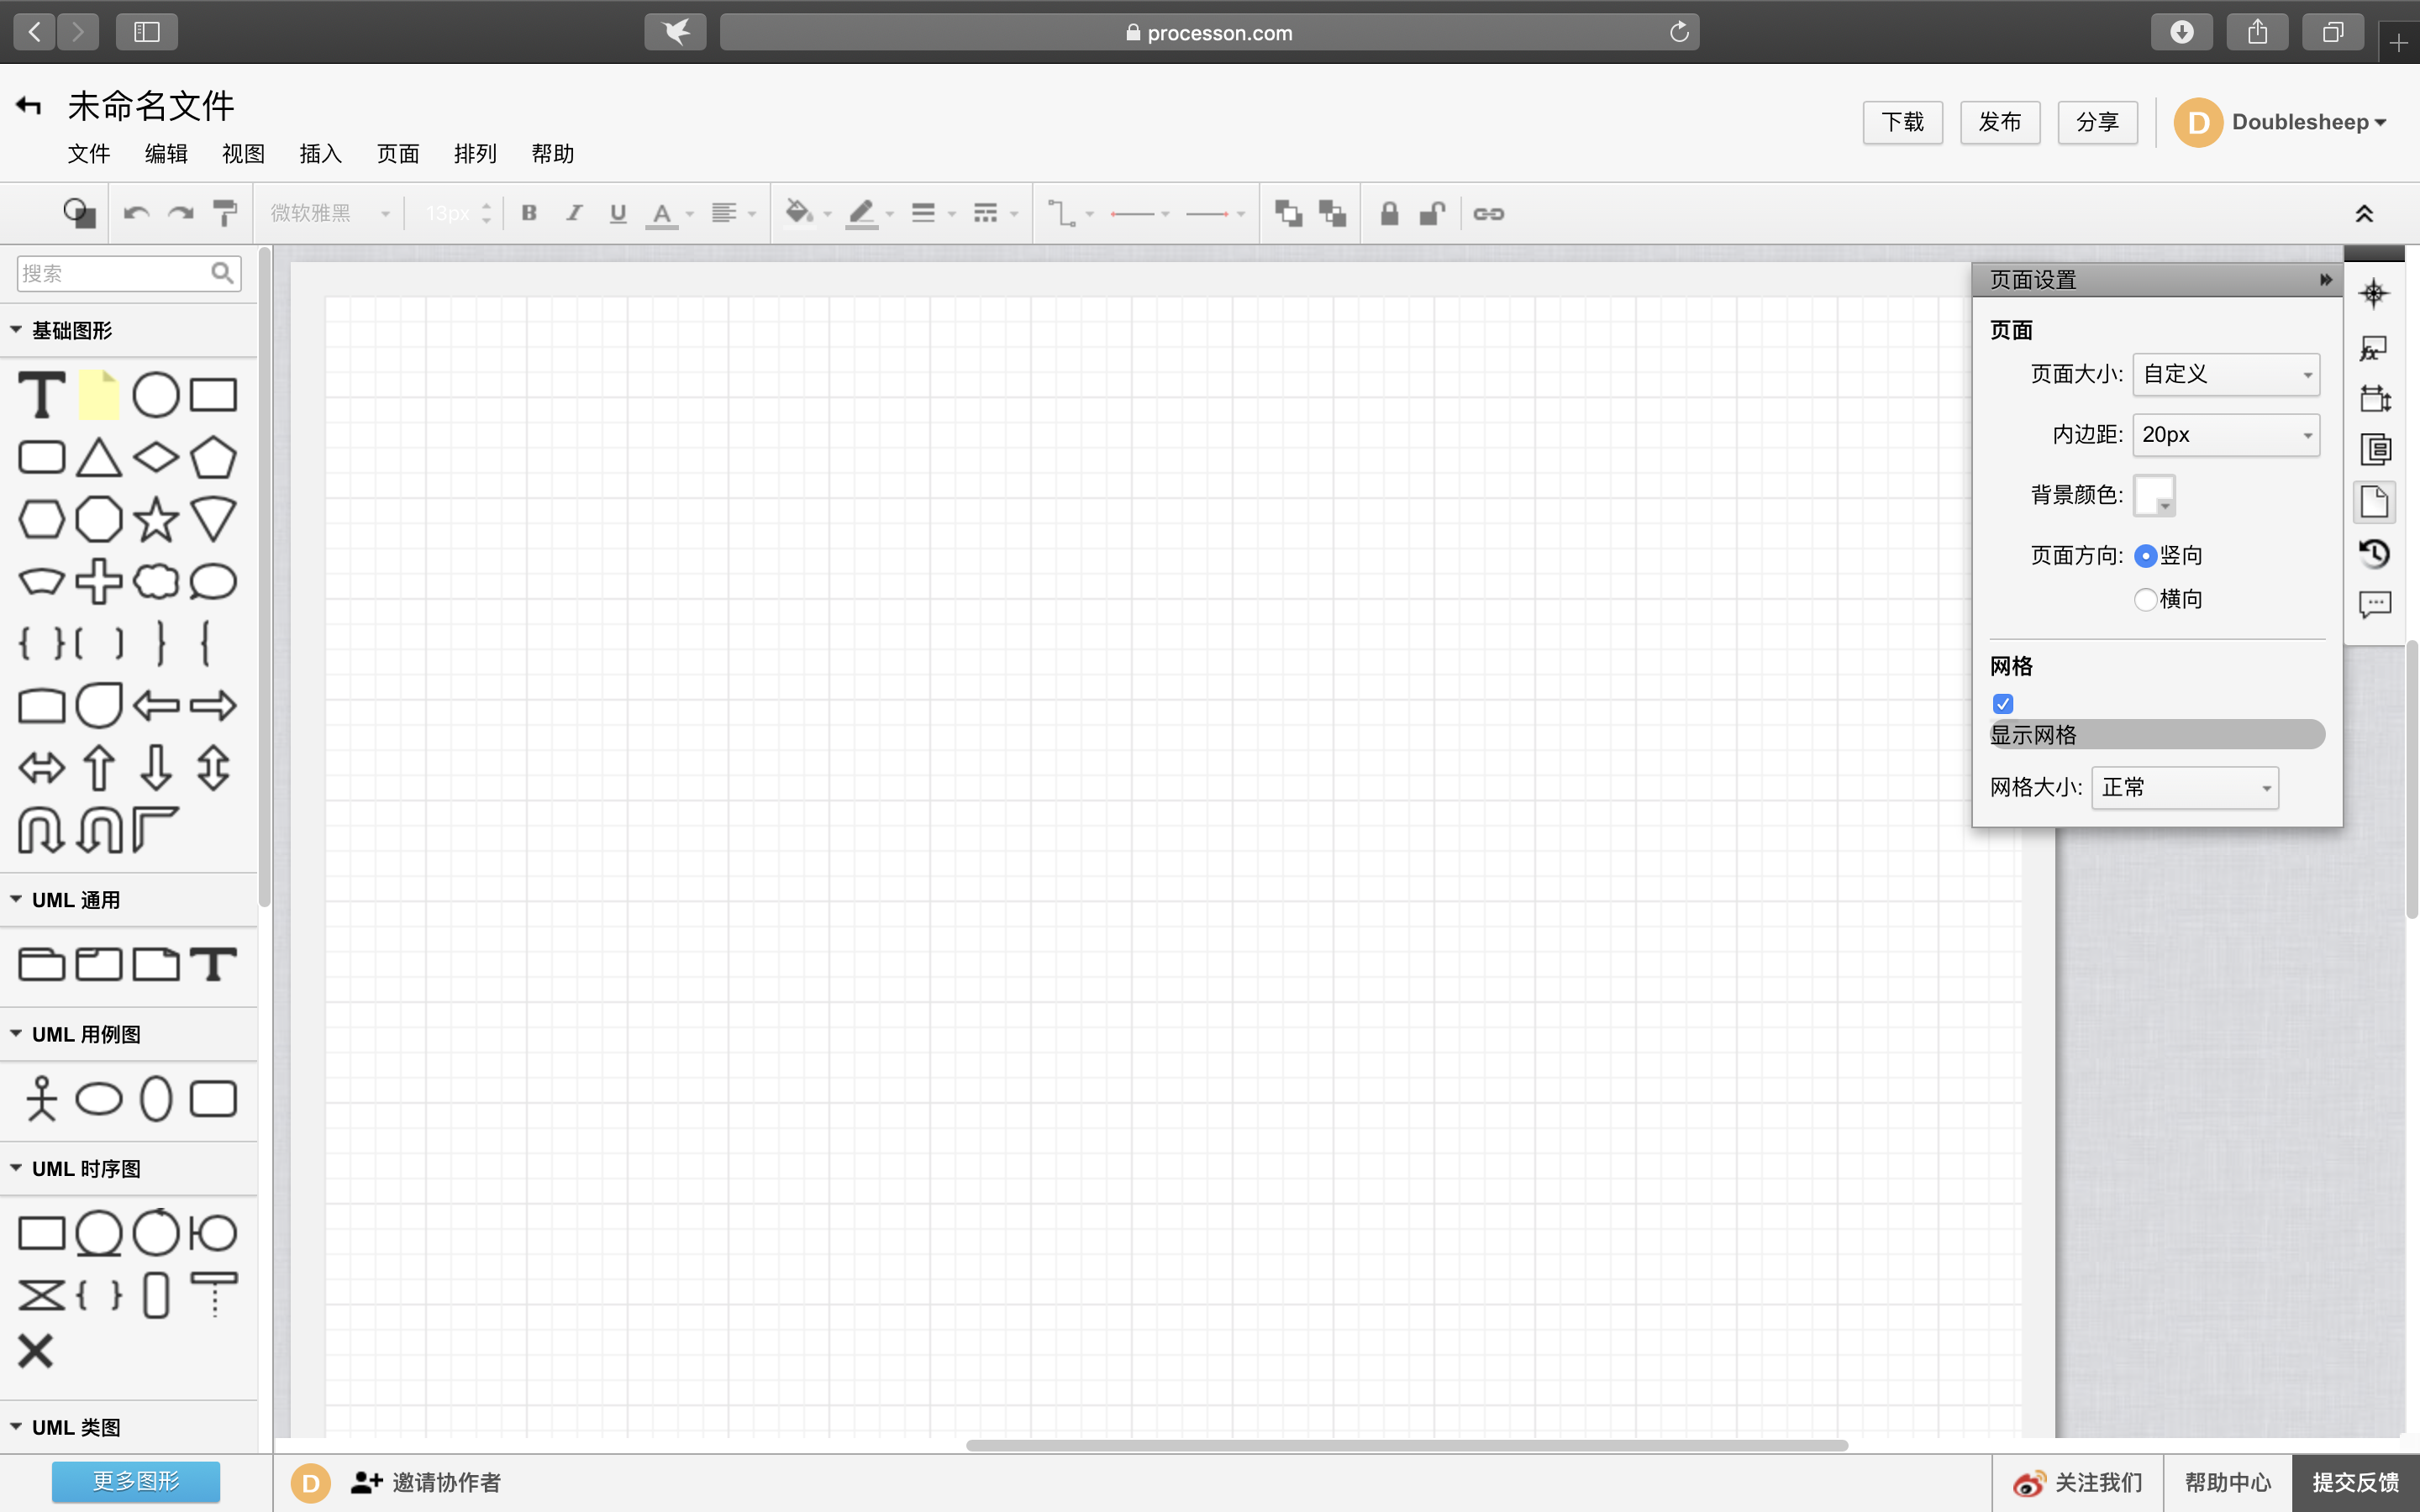
ProcessOn 使用
4
在界面左侧选择相应的图形，并将其拖拽到画布中即可进行 UML 绘制。通过界面最上方的菜单可以调整和设置图形的属性和样式，也可以进行文件的管理。通过工具栏可以对选中的图形、文本、连线进行个性化设置，让它们更加美观。

Slide 37
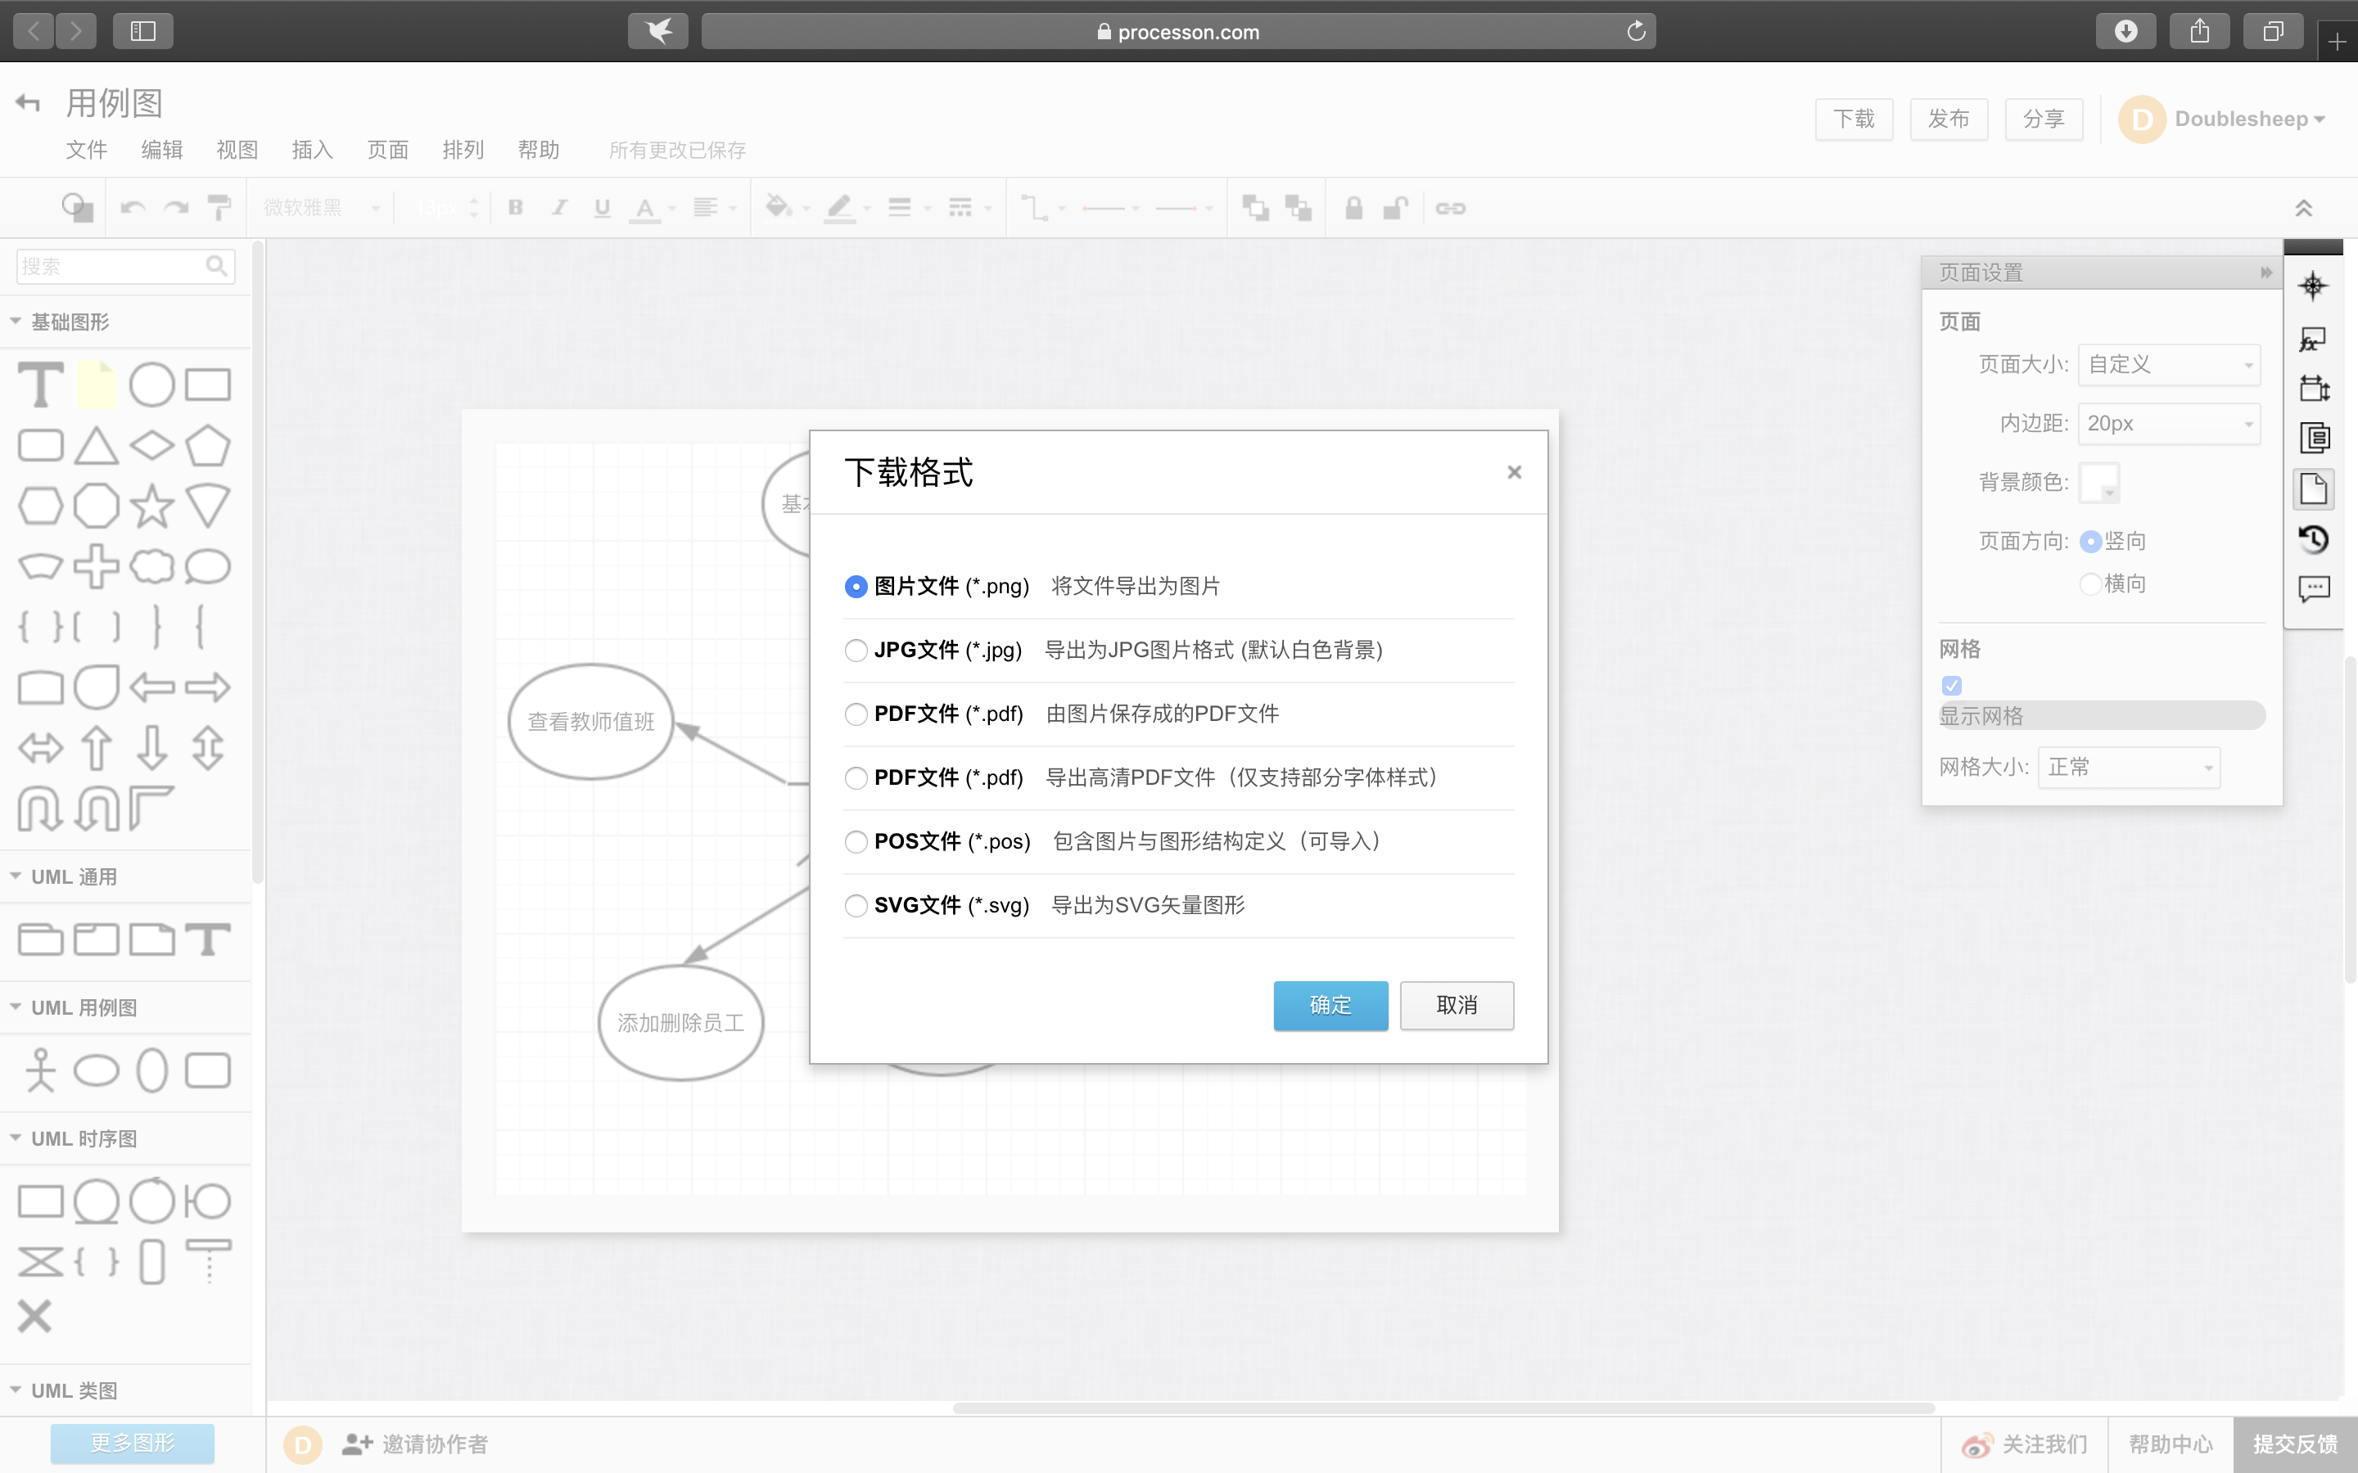
ProcessOn 使用
5
点击菜单栏的「文件」按钮，并在下拉菜单中选择「下载为」，选择合适的文件格式，并选取保存路径，即可保存绘制好的作品。

Slide 38
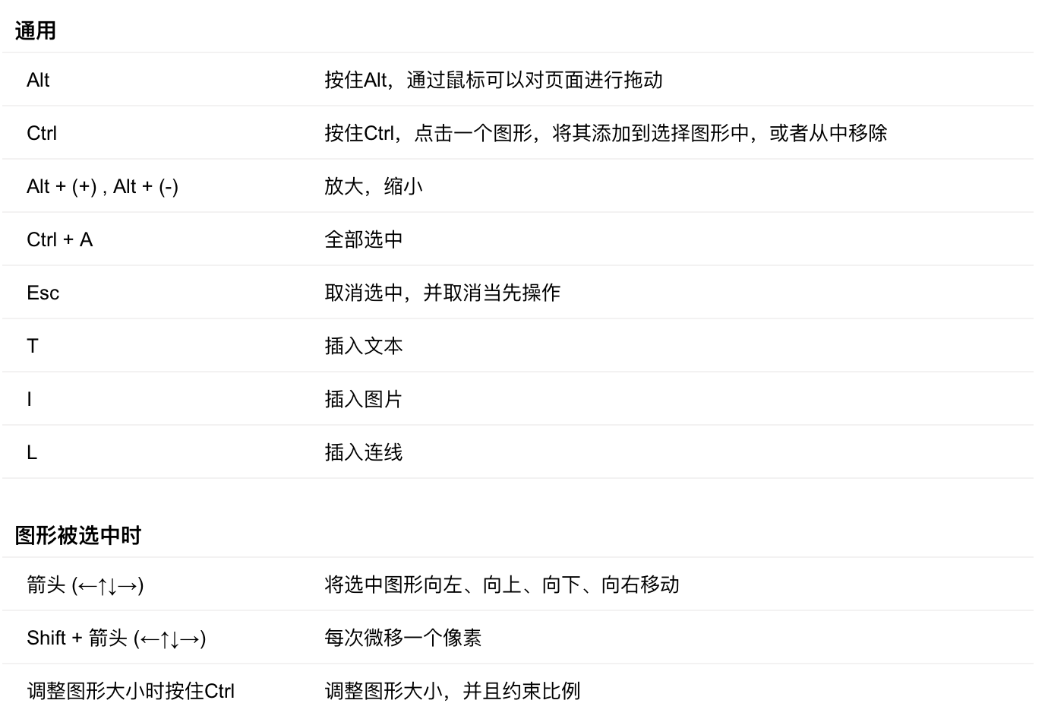
ProcessOn 使用
ProcessOn 快捷键列表

Slide 39
Part 06
总结
CONCLUSION

Slide 40


总结
经过一段时间对 ProcessOn 的使用，我们小组成员对它最一致的感受就是非常方便高效。它不需要进行下载和安装，这一点就让它在 UML 建模工具当中脱颖而出。界面的友好和操作逻辑的清晰简单也更加优化了它的用户体验。
然而，ProcessOn 也有它的不足之处。最重要的一点就是，它不能在本地进行编辑，必须要连上网络才可以使用。
但是总体而言，这款 UML 建模软件仍然非常不错。

Slide 41
Part 07
绩效评价
REFERENCES

Slide 42
绩效评价
刘祺
赵唯皓
PPT 第7部分
PPT 第8部分
陈铭阳
赵佳锋
PPT 2-5部分，PPT 整合及审核
PPT 第6部分
蓝舒雯
PPT 第1部分

Slide 43
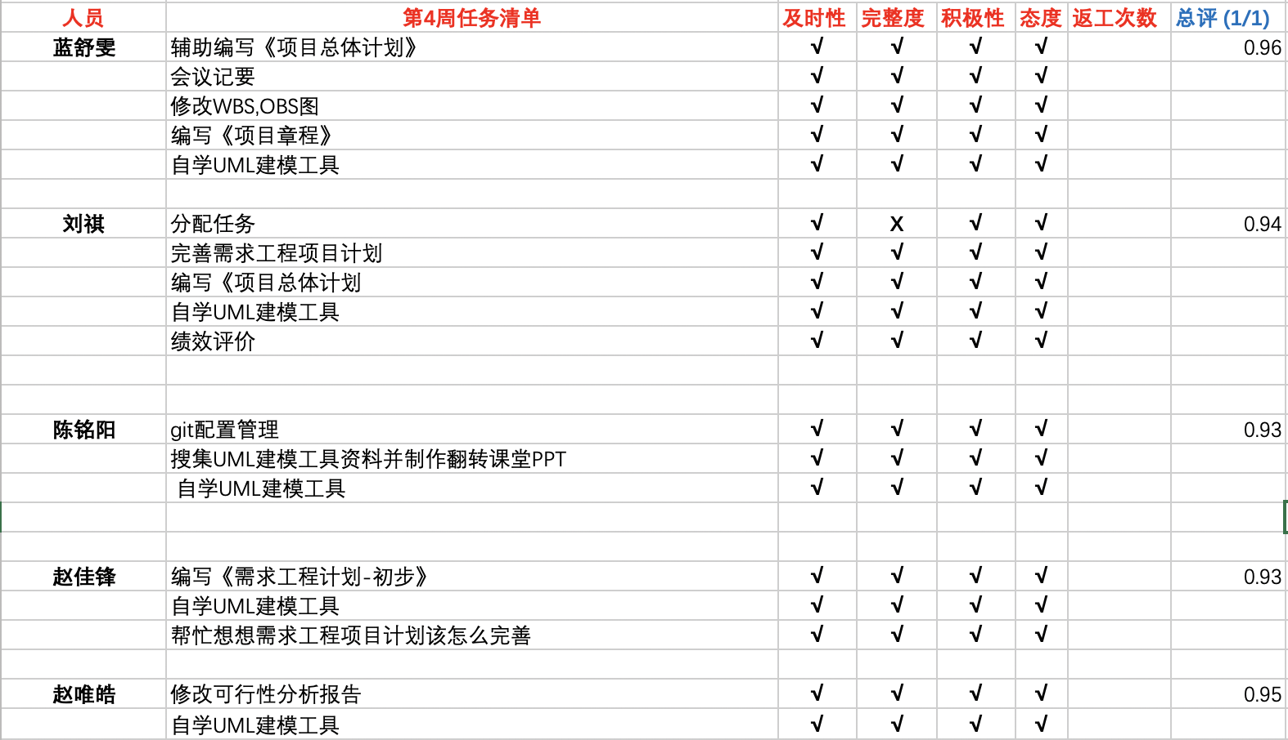
绩效评价

Slide 44
Part 08
参考文献
REFERENCES

Slide 45
参考文献
软件需求（第三版）
01
02
《UML2 基础、建模与设计过程》
出版社：清华大学出版社
作者：Karl Wiegers ; Joy Beatty
国际书号：9787302426820
参考时间：2018年10月21日
出版社：清华大学出版社
作者：杨弘平
国际书号：9787302404491
参考时间：2018年10月21日
书籍
《UML用户指南》（第2版）
03
出版社：人民邮电出版社
作者：Grady Booch ; James Rumbaugh ; Ivar Jacobson
国际书号：9787115296443
参考时间：2018年10月21日

Slide 46
参考文献
ProcessOn 官网
01
02
CSDN
网址： https://www.processon.com
参考时间：2018年10月21日
网址：https://blog.csdn.net/xiaolinxi/article/details/12713585
参考时间：2018年10月21日
网络
百度百科
03
网址：https://baike.baidu.com/item/ProcessOn/10670173?fr=aladdin
参考时间：2018年10月21日

Slide 47
谢谢大家！
THANKY YOU FOR LISTNING!

